Slide 1


入职答辩
REPORT
汇报人：周志昊
工作部门：可视分析组 岗位：数据算法工程师

Slide 2

目录
Contents
01.
工作概述
THE ANNUAL WORK OVERVIEW
02.
工作完成情况
WORK COMPLETION
03.
工作经验总结
SUMMARY OF WORK EXPERIENCE
04.
工作不足之处
LACK OF WORK
05.
后续工作计划
FOLLOW-UP WORK PLAN

Slide 3
工作概述
01
The Work Overview
扬州模型大赛
天津情报平台
机器学习平台
智能公交卡分析

Slide 4
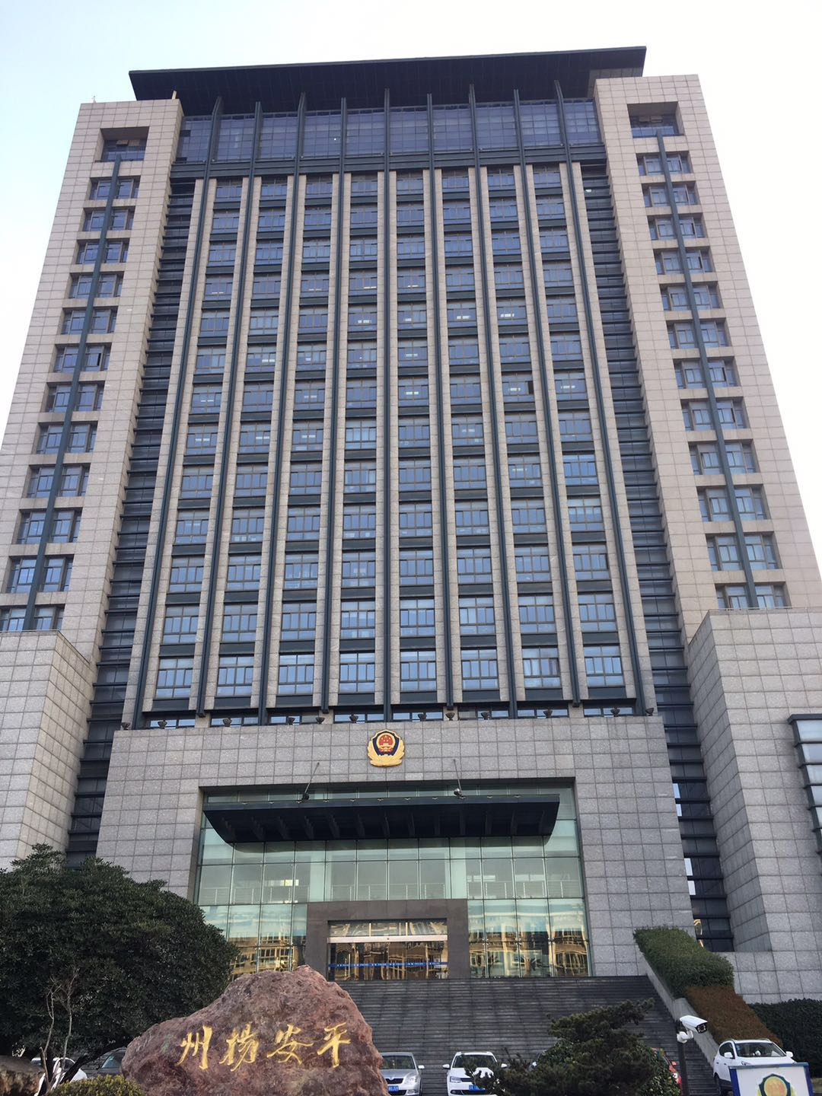
工作概述
01
The Work Overview
扬州模型大赛
时间
2017.12.20-2017.12.28
任务
辅助扬州公安局客户完善模型大赛方案，协助修改方案文档
具体工作
1.熟悉数据
2.设计建模方案
3.开发吸毒人员预测模型（基于Python sklearning）精确率从30%提高到85%
4.完善方案文档
5.收集整理表结构数据
总结
1.首次接触公安行业
2.能力经验提升
3.客户认可度
4.案例分享

Slide 5
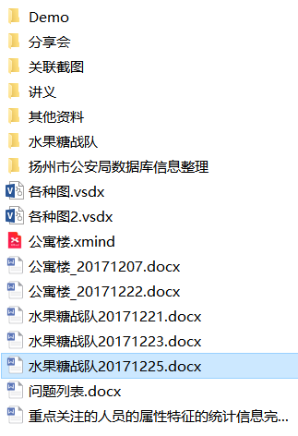
方案设计
总体流程
Notes:
从数据源抽取数据，经过清洗、汇聚、关联生成样本集，将其中60%的样本用于构建预测模型，将剩余40%样本用于模型评估，根据评估结果选择是否对模型进行调整，最后使用模型对实际数据进行预测。新旧方案的整个处理流程基本相同，只是在构建预测模型时使用了不同的方法，旧方案运用工作经验构建模型，新方案则使用决策树算法构建，下面重点讲两者是如何构建模型的

Slide 6
方案设计
原始方案-以预测隐性涉毒人员为例
涉警行为
年龄结构
644名隐性涉毒人员在2016年共计涉警记录561人次，人均0.87次涉警记录而扬州市同年龄段的1273849名实有人口中，人均涉警0.25次
抽取的644名隐性涉毒人员样本中，年龄集中在18-47周岁之间的共计592人，占比92%。
特定通联行为
社保缴纳记录
被多名显性涉毒人员存为手机联系人
抽取的644名隐性涉毒人员中仅有58人在2016年正常缴纳社保，无社保缴纳记录及未连续缴纳社保的人员占比91%
网吧上网下线时间
登记旅馆入住时间
涉毒人员的下线时间在6时-8时之间达到峰值，明显有异于常人
涉毒人员的登记入住时间在22时-次日3时之间达到峰值，明显有异于常人
Notes:
特定联通
抽取2017年7月以来蛛网库内涉毒人员211人，提取这211名涉毒人员的通讯录号码，对通讯录中能够比中身份的人员进行比对
被211名涉毒人员中的一名涉毒人员存为关系人的3558人，这3558人中因涉毒被公安机关打击处理过的共420人，占比11.8%；
被211名涉毒人员中的两名涉毒人员存为关系人的873人，这873人因涉毒被公安机关打击处理过的共145人，占比16.6%；
被211名涉毒人员中的三名涉毒人员存为关系人的194人，这194人因涉毒被公安机关打击处理过的共49人，占比25.3%；
被211名涉毒人员中的四名涉毒人员存为关系人的84人，这84人因涉毒被公安机关打击处理过的共45人，占比53.6%；
被211名涉毒人员中的五名涉毒人员存为关系人的21人，其中3名警察，12人因涉毒曾被公安机关打击处理，其他6人有涉毒以外的其他违法犯罪记录。分析得出除警察外的18人，违法犯罪人员占比100%，涉毒人员占比66.7%； 被211名涉毒人员中的六名涉毒人员存为关系人的5人，这5人均因涉毒被公安机关打击处理过，占比100%。

Slide 7
方案设计
创新方案-决策树
决策树-如何构建-ID3算法
ID | 性别 | 电脑
1 | 男 | 有
3 | 男 | 有
4 | 男 | 有
5 | 男 | 无
6 | 男 | 无
ID | 性别 | 学生 | 少数 民族 | 电脑
1 | 男 | 是 | 否 | 有
2 | 女 | 否 | 否 | 有
3 | 男 | 是 | 否 | 有
4 | 男 | 是 | 否 | 有
5 | 男 | 否 | 否 | 无
6 | 男 | 否 | 是 | 无
ID | 性别 | 电脑
2 | 女 | 有
信息增益
同理得到：
∵ 0.459>0.316>0.109
∴ 以学生为分割节点
ID3算法用熵量化不纯度

Slide 8
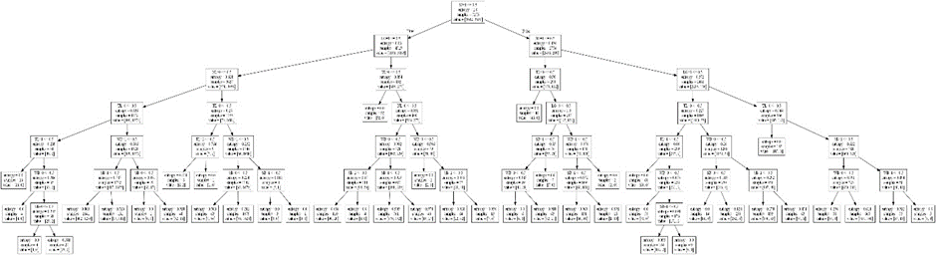
方案设计
创新方案-以预测隐性涉毒人员为例
构建模型
以年龄是否在18-47周岁（NL）、是否正常缴纳社保（SB）、网吧下线时间（WB）、入住旅馆时间（LG）、是否涉警人员（SJ）、被显性涉毒人员存为手机联系人（TL）为特征，以是否为隐性涉毒人员（SD）为标签，使用7262中的60%的样本作为训练集，其中正样本2274个，负样本2511个，通过计算分割节点之后和之前的信息增益来选择最优分割点，最终可以构建如下决策树模型：

Slide 9
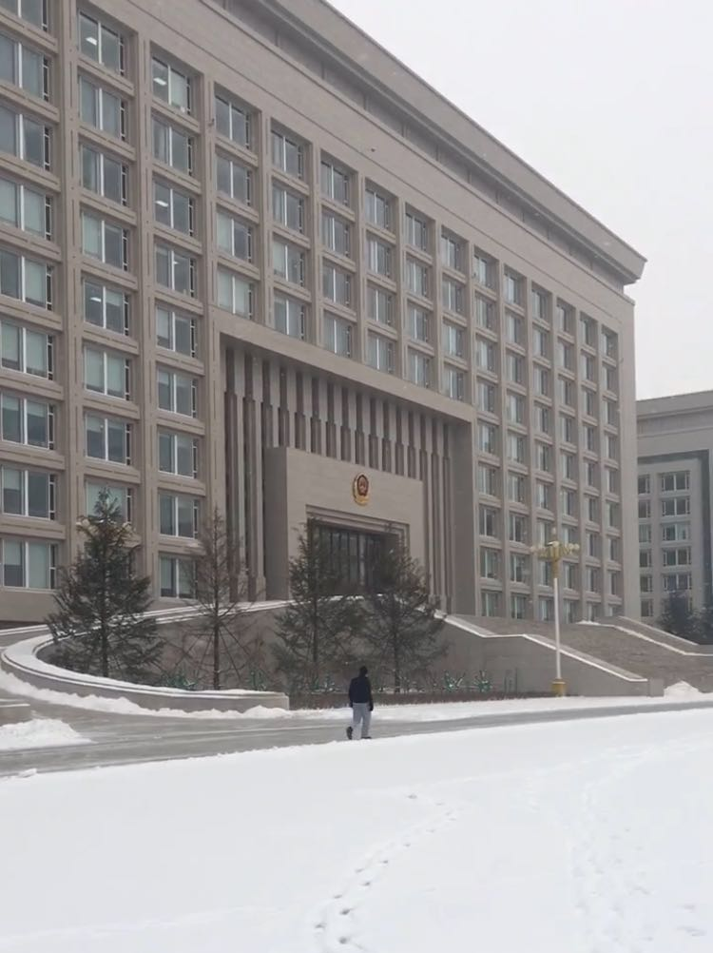
工作概述
01
The Work Overview
天津情报平台技术支持
时间
2018.01.04-2018.01.24
任务
对天津情报平台项目提供技术与算法支持
具体工作
1.结合扬州案例向客户阐述项目中机器学习部分的实现方案
2.根据客户要求开发模型Demo
3.熟悉、采集、清洗数据
4.开发吸毒人员预测模型（基于Spark ML）
总结
1.瓶颈：因数据稀疏导致预测模型不可用
2.措施：收集数据供后续研究

Slide 10
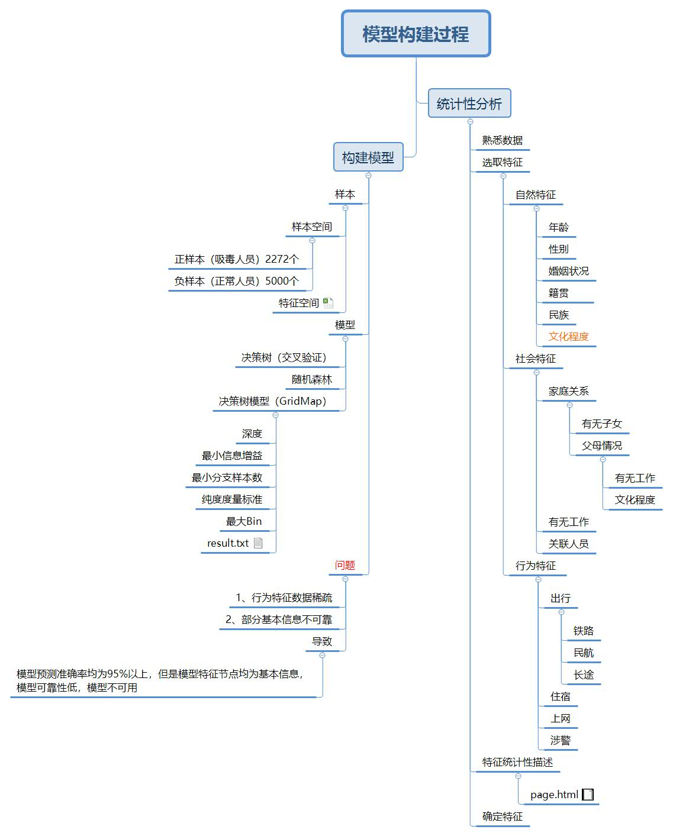
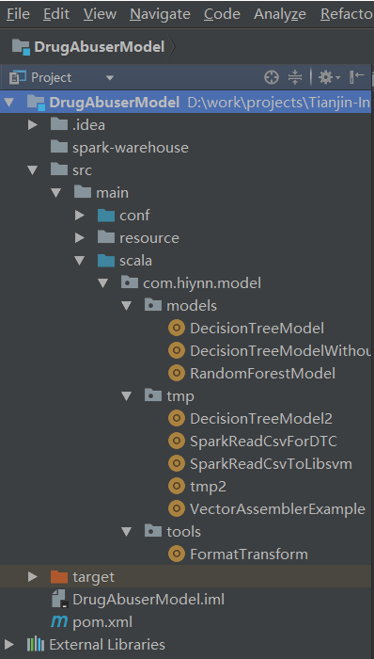
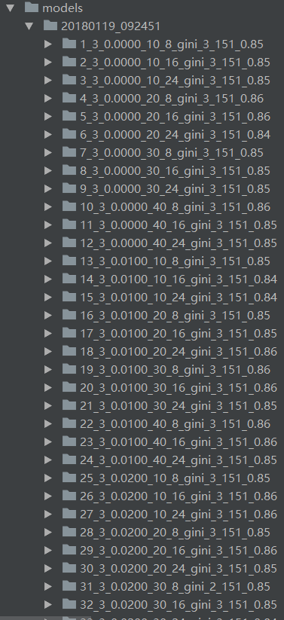
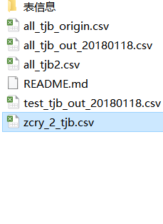

Slide 11
工作概述
01
机器学习平台开发
The Work Overview
时间
2018.01.25-至今
任务
机器学习平台算子开发与调试
具体工作
1.熟悉框架
2.辅助重构
3.开发算子
分类算法
回归算法
特征抽取
特征转换
共47个算子

Slide 12
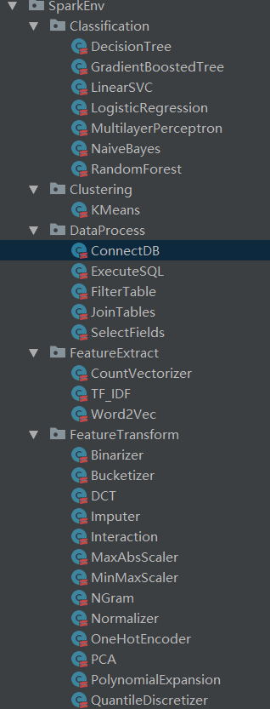
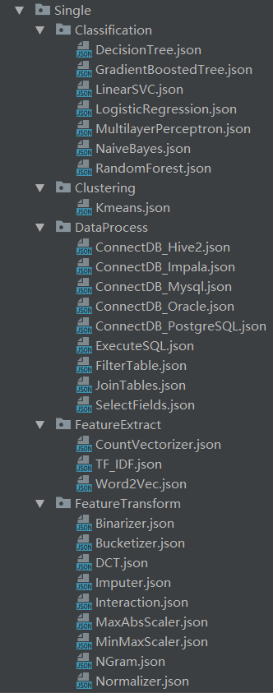






Slide 13
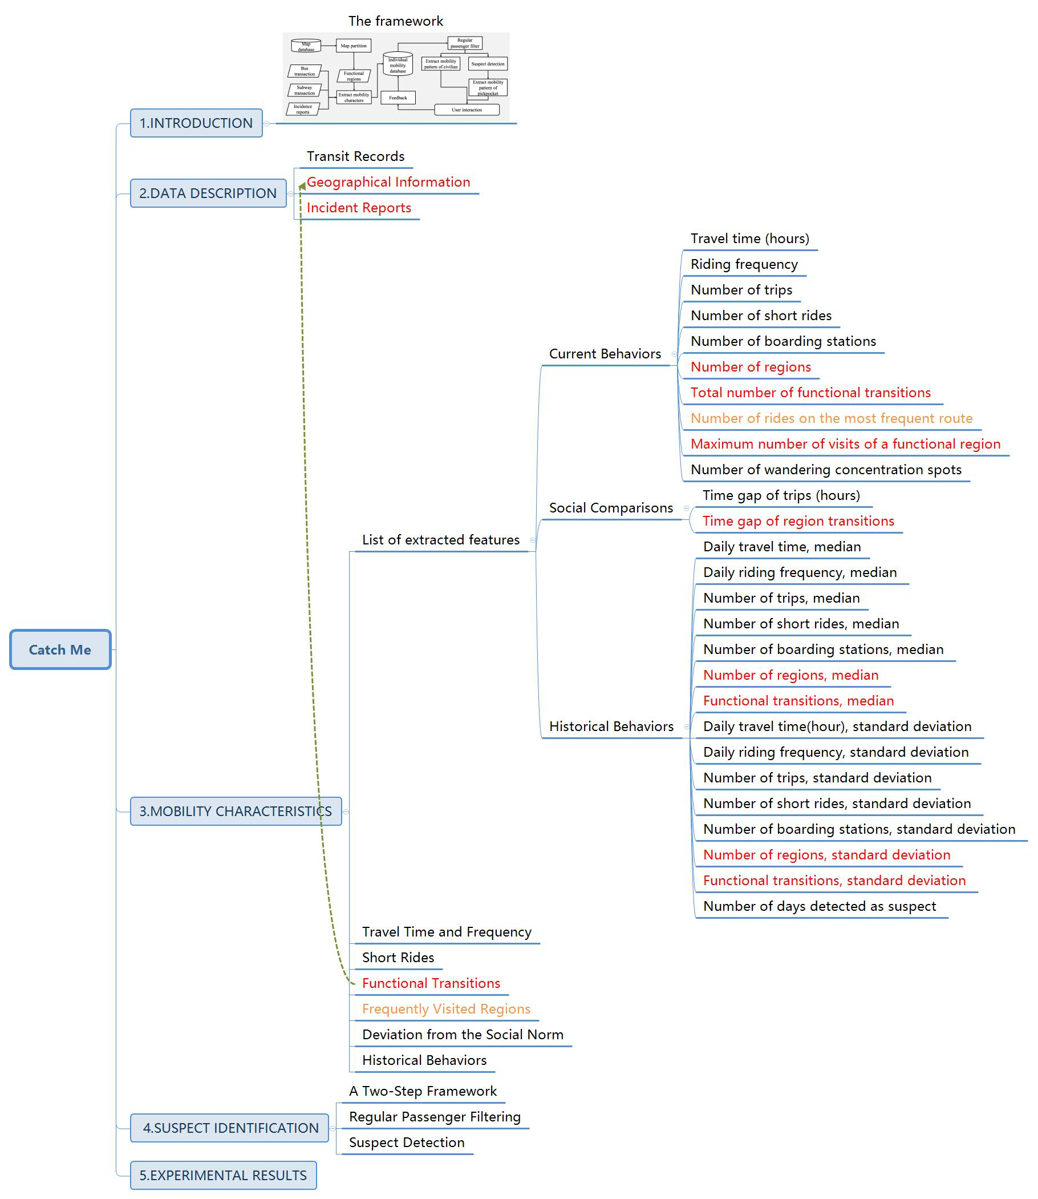
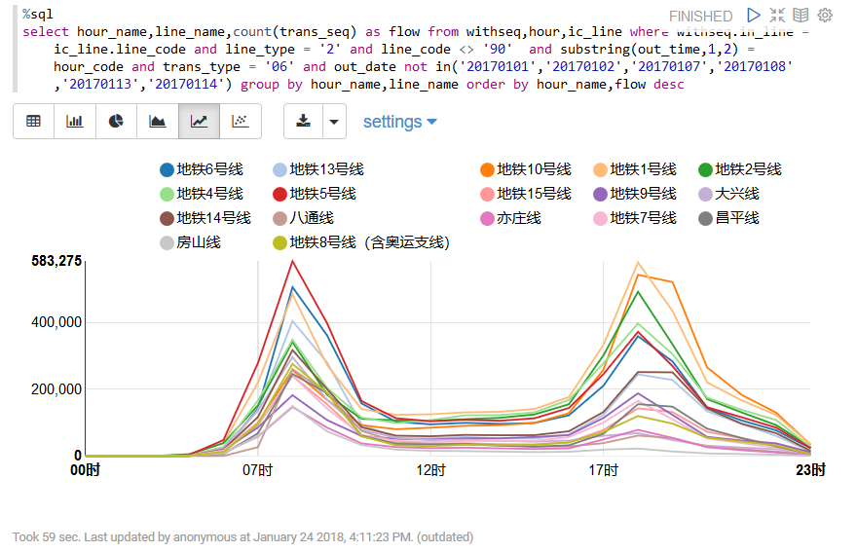
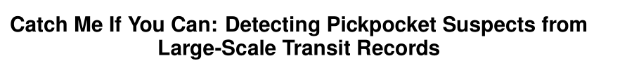
工作概述
01
智能公交卡分析
The Work Overview

Slide 14
工作不足之处
04
Lack Of Work
01
经验
能力
02

Slide 15
后续工作计划
05
Follow-up Work Plan
后续工作计划
能力：技术（工程）、沟通
算法：理论、编程能力
工程：领域知识
末尾淘汰
功劳>苦劳

Slide 16
THANK YOU
汇报完毕

